Slide 1

UBND XÃ HẢI TIẾN
TRƯỜNG MẦM NON CỒN
HỘI THI GIÁO VIÊN GIỎI CẤP TRƯỜNG
Năm học: 2025 – 2026
Chủ đề: Gia đình
Lĩnh vực: Phát triển ngôn ngữ
Hoạt động: Truyện “Ba cô gái”
Đối tượng: Trẻ 5 - 6 tuổi
Ngày dạy: 07/10/2025
Giáo viên: Phạm Thị Nhiên

Slide 2
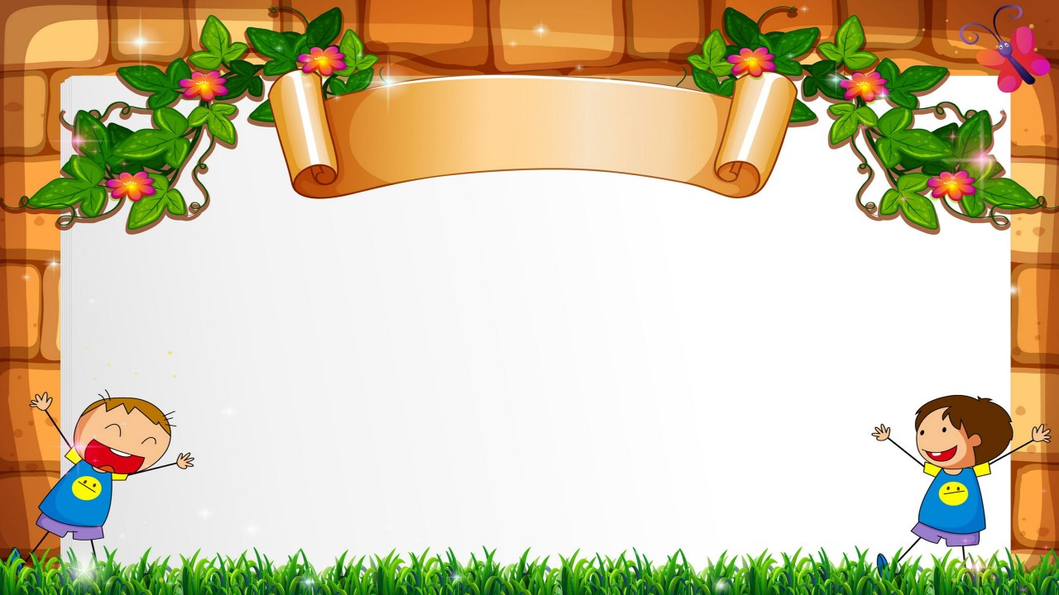

? ĐỐ VUI
Đố các bạn biết đó là con gì?

Slide 3

Phần 1: Bé cảm nhận

Slide 4
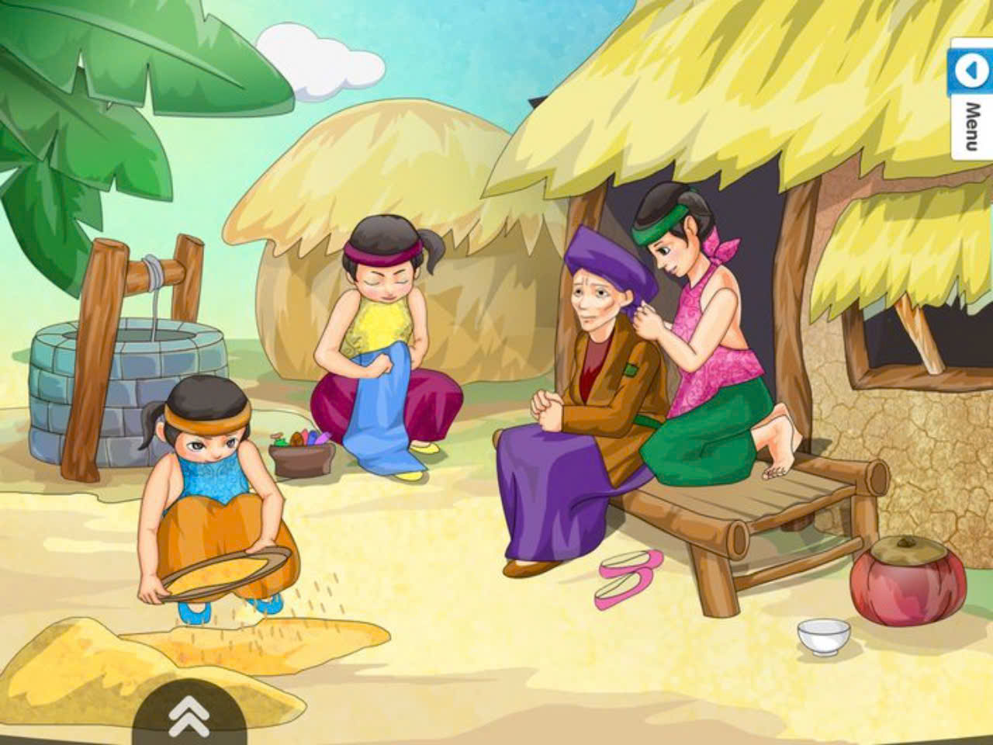
Truyện: Ba cô gái

Slide 5

Phần 2: Bé nhanh trí

Slide 6

Phần 3: Tài năng Việt nhí!

Slide 7
Trẻ kể truyện

Slide 8

Trao thưởng

Slide 9
XIN TRÂN TRỌNG CẢM ƠN!

